Slide 1

行政院第3470次院會
我國公平交易法制之執行與變革
公平交易委員會
報告人：法律事務處吳翠鳳處長
104年10月15日

Slide 2

公平交易委員會
簡報大綱
壹、國際反托拉斯發展
貳、我國公平交易法執法成效與法制變革
参、競爭政策及執法面臨之困難與因應對策
肆、未來努力方向

Slide 3
公平交易委員會
壹、國際反托拉斯發展
一、競爭政策的重要性
競爭政策不再只是富國專屬的奢侈品，更是所有追求市場經濟國家的必需品。
Competition policy is no longer “luxury” of developed countries but “necessity” of all countries longing for market economy.
～Joseph E. Stiglitz
(諾貝爾經濟學獎得主)

Slide 4
公平交易委員會
競爭的好處
競爭的好處
競爭有利消費者
增加商品/服務的選擇，品質提升
促使價格下降
品質提升
價格下降

Slide 5
公平交易委員會
競爭的好處(續)
競爭的好處(續)
競爭有利企業界
防止大企業濫用市場力，以大欺小，維護公平競爭。
讓企業擴展業務及進入市場容易。
經營更有效率，創新能力提升。
培養高度之調適彈性。

Slide 6
公平交易委員會
競爭政策與國家競爭力息息相關
國家競爭力
國家經濟優勢
產業競爭力
企業的競爭優勢
OECD: 「國家競爭力是指一國在公平交易與開放市場條件下，生產商品與服務以滿足國際市場需求，同時能長期的維護與擴大國民實質所得的能力。」
健全的國家整體競爭環境
完備的國家競爭法制

Slide 7
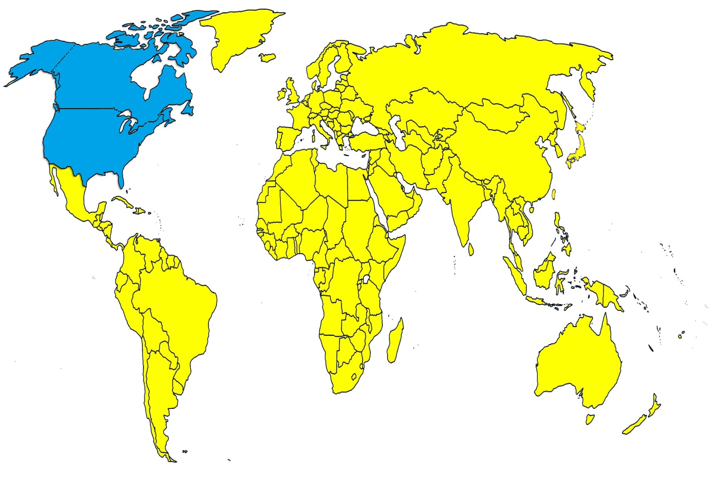
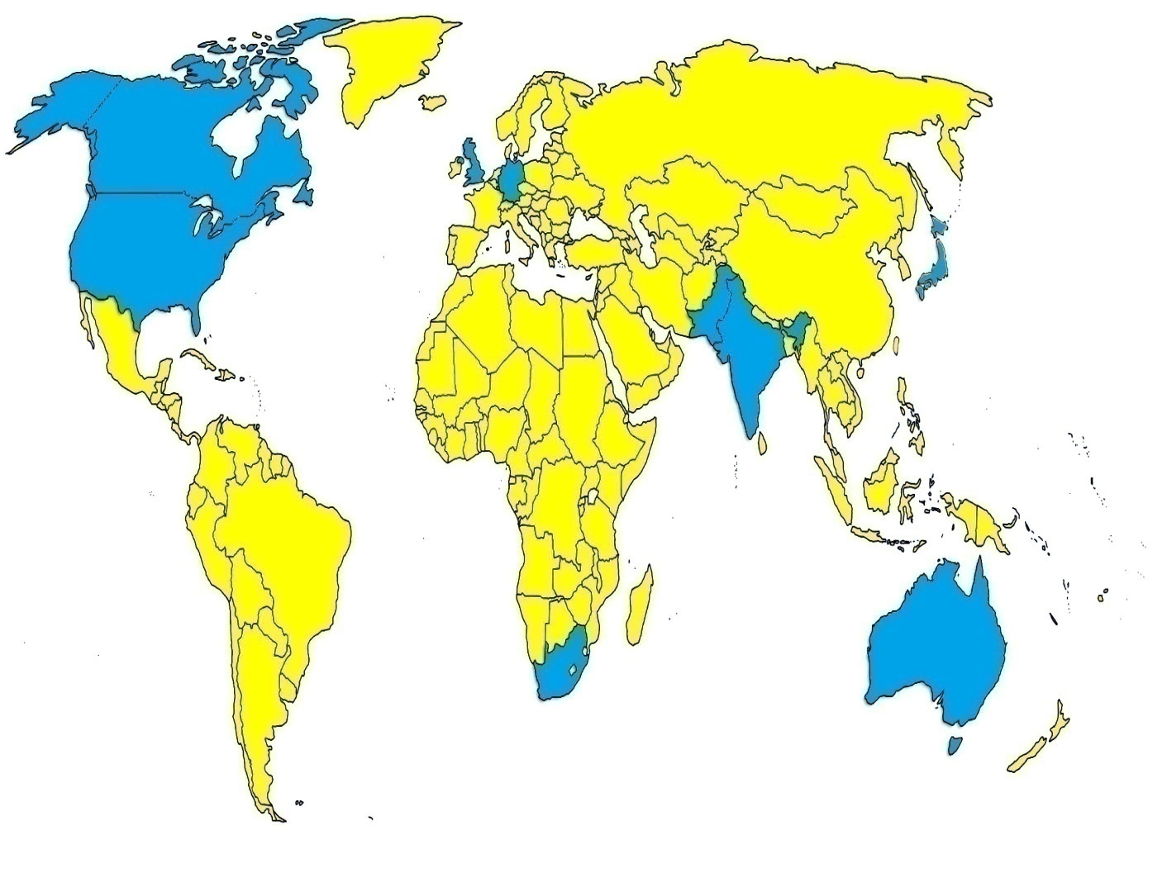
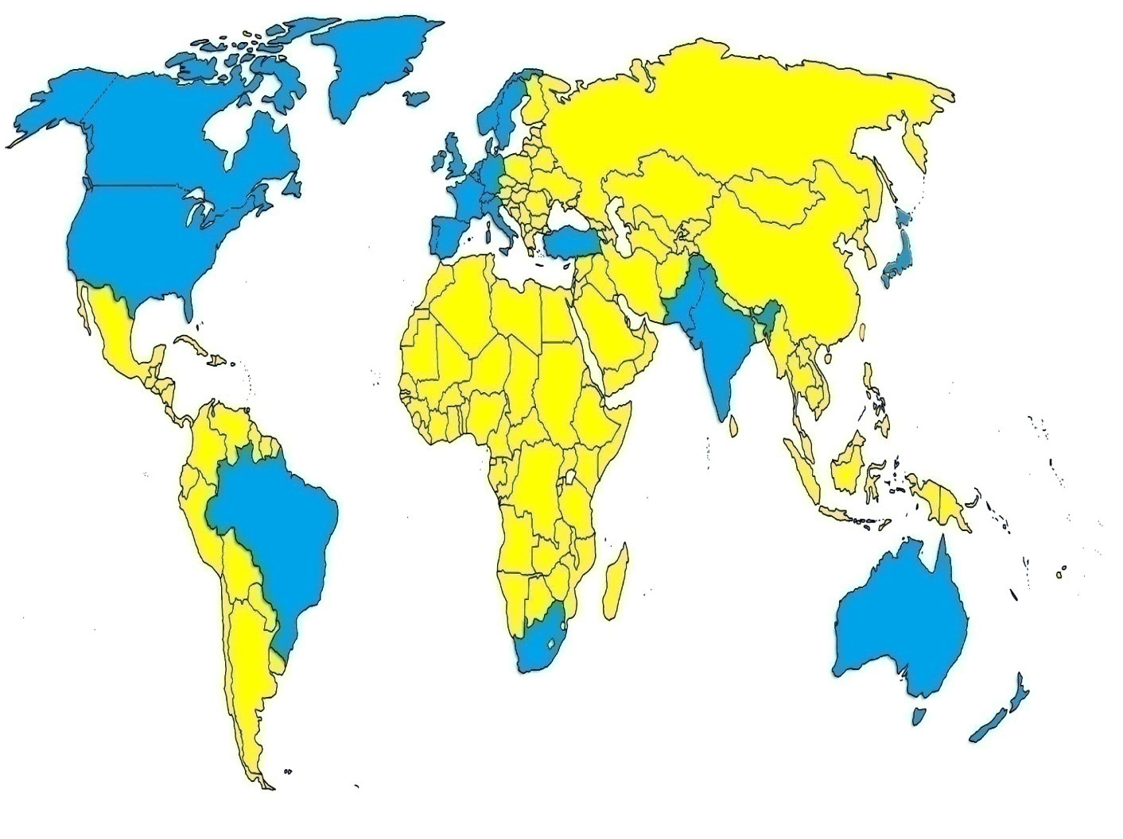
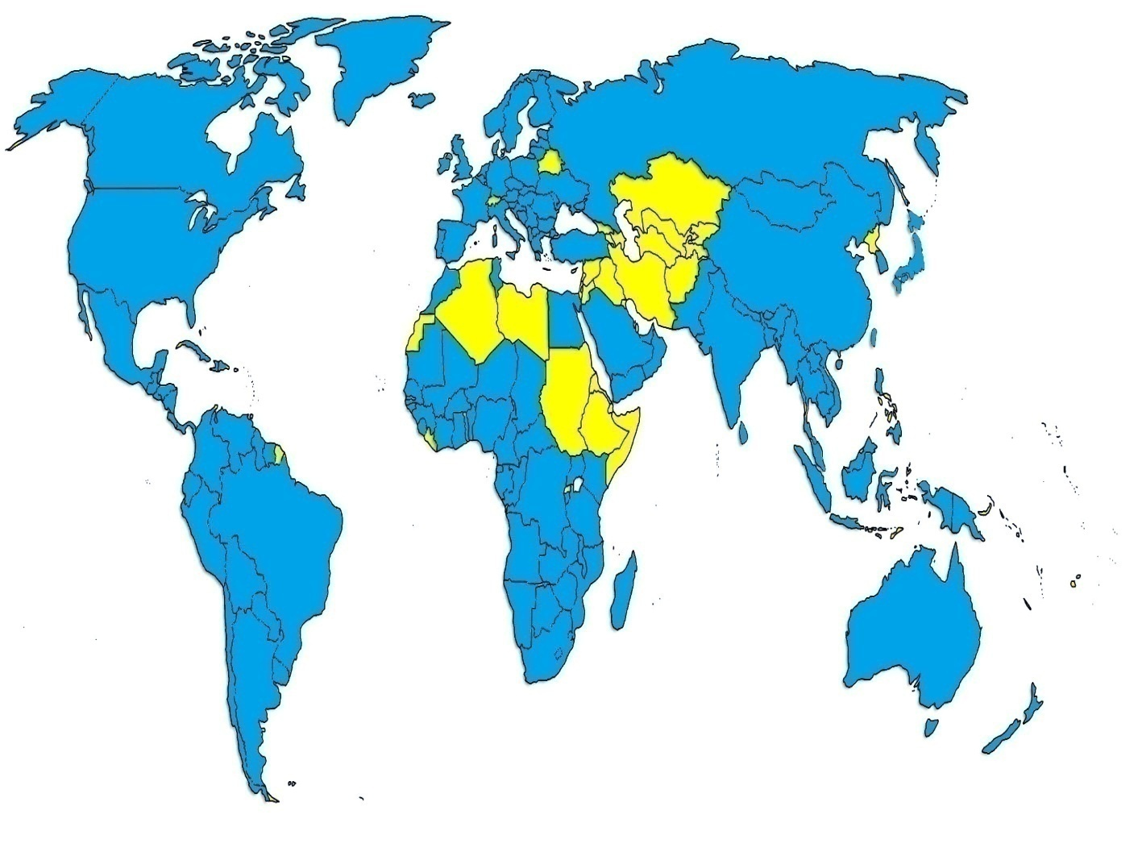
公平交易委員會
世界競爭法發展
19世紀全球實施競爭法的國家僅2個國家(加拿大、美國)
1970年末增為9個國家
1990年增為23個國家
2013年實施競爭法的國家已達127個。

Slide 8
公平交易委員會
世界競爭法發展(續)
國際組織OECD、APEC都有競爭相關委員會或小組。
各國間雙邊或多邊的自由貿易協定(FTA)中，如TPP、RCEP均有競爭專章。

Slide 9
公平交易委員會
我國在1992年正式實施競爭法(公平交易法)。公平交易法分為限制競爭與不公平競爭兩大部分。
獨占
限制轉售價格
公平交易法
結合
其他限制競爭行為
限制競爭
聯合行為
不實廣告
營業誹謗
不公平競爭
仿冒
其他欺罔或顯失公平行為
不當贈品贈獎

Slide 10
公平交易委員會
二、國際重要反托拉斯案例
MICROSOFT濫用市場力案
MICROSOFT與NOKIA結合案
面板業者聯合抬高價格案
我國、美:行政和解 歐盟:20億美元罰鍰
美國:總計罰款13.92億美元。歐盟:總計罰鍰6億4,892萬5千歐元。我國:裁處權時效已過。
歐盟、美國:無條件許可 我國:附加條件不禁止結合

Slide 11
公平交易委員會
貳、我國公平交易法執法成效與法制變革
一、公平交易法執法成效
收辦案件
4萬3,662件
結案件數
4萬3,505件
累計處分
4,103件
累計罰鍰
89億4,197萬元
累計結案率
99.6％
(累計數據統計：自公平會成立以來至104年9月止)

Slide 12
公平交易委員會
近10年公平會處分案件情形

Slide 13
公平交易委員會
公平會重大處分案例
主動調查微軟公司Office 軟體不當搭售案 (92年)
企業
政府
消費者
行政和解，創造三贏

Slide 14
公平交易委員會
中油、台塑2大供油業者聯合行為案(93年)
針對中油及台塑石化2大供油商持續20次同步調整油價之聯合行為予以處分。
台塑石化不再始終同時、同幅調整價格。
事先、公開方式傳遞調價資訊
形成同步、同幅調價之行為

Slide 15
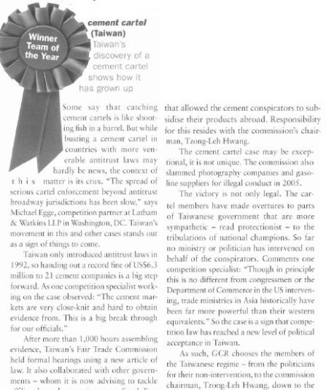
公平交易委員會
查處水泥業者聯合行為案 (94年)
歷經4年調查，動員超過1,000人次，受訪查對象超過500家上下游相關業者，累積文件超過2萬頁，相關卷宗逾100卷以上，並舉行我國行政機關首宗聽證會，聽取各界意見。
共處2億1千萬元罰鍰。
榮獲英國「全球競爭評論」（Global Competition Review）評選為「2005年最佳團隊（Team of the Year。 ）」

Slide 16
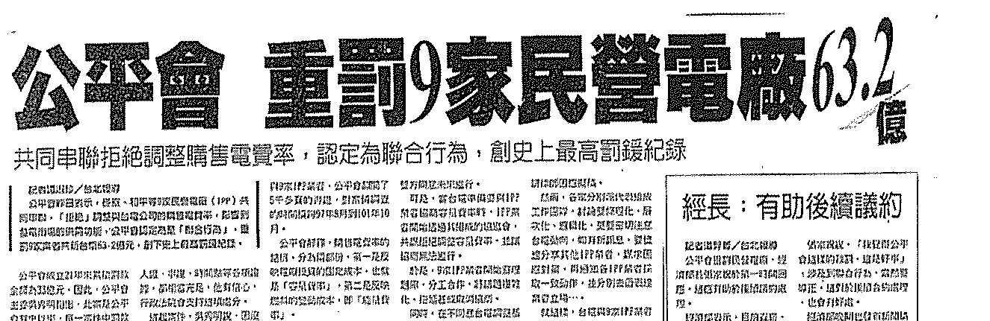
公平交易委員會
9家民營電廠（IPP）聯合行為案(102年)

Slide 17
公平交易委員會
處分三星公司寫手門案(102年)
台灣三星於網站論壇買通寫手發布競爭對手之新產品瑕疵，進行不正當行銷。
共處1,305萬元罰鍰
(寫手)
網路工讀生
專案合作部落客
公司員工
台灣三星公司
委託網路行銷
僱用寫手在網路論壇發言

Slide 18
公平交易委員會
主動調查美商蘋果亞洲股份有限公司限制國內電信業者iPhone手機之販售價格案(102年)
蘋果亞洲公司透過與國內電信業者簽訂之經銷合約條款規定，審查同意電信公司所提行銷及廣告促銷服務方案，能事先審查綁約手機價格，進而推算手機補貼金額，而達到實質限制轉售iPhone手機價格之目的。
處2,000萬元罰鍰，為全球開罰首例，引起國際重視。

Slide 19
公平交易委員會
二、公平交易法之法制變革
公平會組織法
更名「公平交易委員會」，確定獨立機關組織型態。
多層次傳銷管理法
公平交易法
104年2月4日全面修訂公平法。
設置「資訊及經濟分析室」，強化經濟分析功能。
設置多層次傳銷保護基金會，為全球之首創。
100年11月23日增訂寬恕政策，並提高特定行為之罰鍰上限。
100年
103年
104年

Slide 20
公平交易委員會
104年2月4日修法，是公平法立法二十餘年以來範圍最廣、規模最大，也影響最深之修法。
結合
強化集團企業之結合管制，明定關係企業之持股及銷售金額應併同計算；另將自然人或團體納入結合規範。
聯合行為
增訂合意推定條款，以及增加聯合行為例外許可之概括條款。
調查權限
增訂中止調查制度。
罰則
救濟
將限制競爭行為之罰鍰額度提高為現行規定之2倍，並且將裁處權時效由一般之3年延長為5年。
增訂免除訴願程序條款。

Slide 21
公平交易委員會
参、競爭政策及執法面臨之困難與因應對策
一、推動競爭政策面臨之困難與因應對策
市場競爭與穩定物價
競爭政策與其他政策間偶有牴觸
公平法的核心價值是在鼓勵競爭，尊重市場機能。
利用各式管道與場合對政府部門進行倡議。
整體物價問題，必須由各相關機關相互協調合作，才能達成穩定物價的目標。
推動「競爭評估」，希望各部會在政策與法規的擬訂過程中，能將「競爭」因素納入考量。

Slide 22
公平交易委員會
二、執法面臨之困難與因應對策
聯合行為合意證據取得困難
跨國反競爭行為察覺不易
增訂限制競爭行為裁處權時效為5年規定 (104.2.4)
增訂寬恕政策條款 (100.11.23)
提高特定行為罰鍰上限 (100.11.23)
增訂聯合行為合意推定規定 (104.2.4)
裁處權時效問題
研議檢舉獎金制度，修法設立反托拉斯基金 (104.6.24)
發布「檢舉違法聯合行為獎金發放辦法」(104.10.7)

Slide 23
公平交易委員會
肆、未來努力方向
強化執法工具，修法增訂搜索扣押權
多元倡議競爭政策與公平交易法
積極查處事業反競爭行為

Slide 24
公平交易委員會
一、強化執法工具，修法增訂搜索扣押權
過去公平會調查重大聯合行為時，常常查扣不到關鍵資料，而無法成案；有了搜索扣押的權限後，蒐證能力將可大為增強，更能發揮其準司法調查的功能，有效取締各種限制市場競爭之聯合行為。

Slide 25
公平交易委員會
二、積極查處事業反競爭行為
查處事業涉及反競爭行為，是公平會的核心職能，公平會將持續關注產業發展情勢及市場競爭狀況，積極查處事業涉法行為，以維護市場自由競爭機制。

Slide 26
公平交易委員會
三、多元倡議競爭政策與公平交易法
倡議市場競爭
對政府機關倡議，讓「競爭」因素納入決策。
對企業界倡議，經由「自律」來遵從法令。
對消費者倡議，使得消費者成為真正的「監督者」。

Slide 27

公平交易委員會
簡報結束

